Slide 1
Структурированный документооборот в Единой информационной системе в сфере закупок
Участник пилотного проекта :
Федеральное казенное учреждение «Федеральный центр планирования и организации лекарственного обеспечения граждан» Министерства здравоохранения Российской Федерации

Slide 2
Структурированный документооборот
Указание в структурированном виде характеристик объекта закупки в извещении в соответствии с Федеральным законом № 44-ФЗ и подача участником аукциона структурированной заявки по таким извещениям.

Slide 3
Цель и сроки проведения пилотирования
ЦЕЛЬ: проведение полного цикла закупки от формирования извещения с указанием в структурированном виде характеристик объекта закупки Учреждением до заключения контракта и его включения в реестр контрактов.
Срок пилотирования с 1 августа 2023 года

Slide 4
постановление Правительства РФ от 31.10.2022 № 1946
СТРУКТУРИРОВАНИЕ ИЗВЕЩЕНИЯ
с 01.10.2023 г. при осуществлении закупок товаров, работ, услуг описание объекта закупки в части информации, предусмотренной пунктом 1 части 1 статьи 33 Закона № 44-ФЗ (требования к характеристикам товара, товарный знак), будет осуществляться в структурированном виде с использованием единой информационной системы в сфере закупок. (п. 7 Правил использования КТРУ, ПП РФ 145)
СТРУКТУРИРОВАНИЕ ЗАЯВКИ
При подачи заявки на участие в закупке конкретные характеристики товара, товарный знак, страна происхождения товара, в том числе поставляемого в рамках работ (услуг), будут указываться в структурированном виде на основании структурированного извещения. Такая информация будет автоматически включаться в электронный контракт.
(п. 31 Доп. требований к ЭТП, ПП РФ 656)

Slide 5
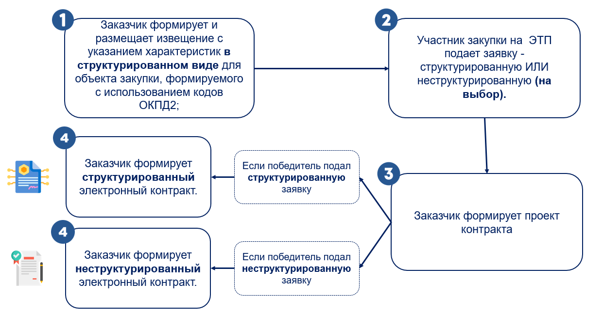
Инструкция по прохождению пилотирования

Slide 6
Контактная информация
Чат в телеграмме для направления обращений
Инструкции по заполнению структурированных заявок на участие в аукционе на торговых площадках ОА «Сбербанк – АСТ» (https://www.sberbank-ast.ru/), АО «Единая электронная торговая площадка» (https://www.roseltorg.ru/) и на официальном сайте ФКУ «ФЦПиЛО» Минздрава России в разделе «Консультативно-методические мероприятия» (https://fcpilo.minzdrav.gov.ru/?page_id=991).

